Slide 1



2020 新進教師行政服務座談會
研究發展處業務報告
報告人：周濟衆 研發長
109年8月19日

Slide 2


大綱
1
研發處組織架構
3
各單位重點工作
2
與新進教師關係密切之業務
研發處辦公室
校務發展中心
學術發展組
高教深耕計畫辦公室
計畫業務組
貴重儀器中心
4
本校研究成果

Slide 3

1
研發處組織架構

Slide 4

成立於民國87年，負責推動校務發展及校務研究、學術發展及交流合作、研究計畫行政協助及貴重儀器管理服務等業務。
研發會議
(10月/3月)
校務發展中心
邱明斌主任
博士級研究員1人
行政人員3人
專任助理2人
學術發展組
蔣恩沛組長
行政人員4人
計畫業務組
李思禹組長
行政人員5人
貴重儀器中心
葉鎮宇主任
博士級研究員3人
技術師1人
專任助理1人
技術員12人
研究發展處
周濟眾研發長
蔡清池副研發長
李玉玲秘書
行政人員2人、專任助理1人
高教深耕計畫辦公室3人

Slide 5
2
與新進教師關係密切之業務

Slide 6




01
研究發展處與新進教師關係密切之業務
補助新進教師教學及研究經費：本校新聘一年內之講師以上專任教師，得申請教學與研究所需之儀器設備、圖書與電子資源及業務費。
（學術組蕭月仙小姐550*301）
補助儀器、圖書與電子資源配合款：以補助向校外單位提出申請而未獲全額補助之經費為優先考量，補助金額至多50萬元。
（學術組蕭月仙小姐550*301）
補助教師個人、團隊出席國際會議。
（學術組柯姿伶小姐550*304）
支援學術發展經費補助：主辦國際性學術會議、國外專家學者在本校學術性活動、期刊論文刊登費、出國發表論文/講學/學術交流經費等。
（學術組蕭月仙小姐550*301）

Slide 7




02
研究發展處與新進教師關係密切之業務
申請優秀年輕學者懷璧獎獎助計畫：四十五歲（含）以下專任教師，在研究上具優秀成果或有重大突破之論文發表者。
（學術組楊麗螢小姐550*303）
申請校外研究計畫
：申請政府機關、公民營事業、私人廠商等研究計畫。（計畫業務組205*701~706）
申請貴重精密儀器提供研究使用：上網預約使用貴重儀器，並有技術員協助辦理。
（貴儀中心林玫姿小姐234*160）
臺綜大系統研發工作圈獎補助：1.年輕學者創新研發成果選拔(研發處邱佳慧小姐207*203)、2.獎勵跨校短期研究(學術組柯姿伶小姐550*304)、3.優秀年輕學者策勵營(學術組楊麗螢小姐550*303)

Slide 8
為協助各位新進教師加速蓄積研發能量，協助新進教師建置研究環境、購買儀器及參與學術活動。訂定下列補助辦法：
03
1.國立中興大學新進教師教學及研究經費補助辦法
專款提供儀器設備及研究經費補助，申請老師請比照科技部專題計畫申請書格式提出精簡計畫書，補助金額以三十萬元為限，但研究表現優異經審查委員通過者不在此限。本辦法適用於新聘一年以內講師以上之專任教師，申請截止日期為每年3月1日、6月1日、9月1日前，請至本校「學術研發服務網｣線上申請。
2.國立中興大學儀器、圖書與電子資源配合款經費補助辦法
本經費補助以整合型計畫為優先考量，個人計畫申請人於本校任職前10年期間內始得補助，補助總次數以3次為原則。本經費以補助向校外單位提出申請而未獲全額補助之經費為優先考量，補助金額至多與校外單位補助總額相等並以五十萬元為補助上限，申請截止日期分別為每年3月1日、6月1日、9月1日、12月1日前，請至本校「學術研發服務網｣線上申請。

Slide 9
為協助各位新進教師加速蓄積研發能量，協助新進教師建置研究環境、購買儀器及參與學術活動。訂定下列補助辦法：
04
3.國立中興大學執行政府計畫配合款作業要點
本經費以補助機關有明確表示須提撥配合款案件為優先考量，申請人於計畫研提時須加會研發處以利經費匡列。並於計畫核定後提送經費申請，申請截止日期分別為每年3月1日、6月1日、9月1日、12月1日前提出，並請至本校「學術研發服務網」線上申請。
4.國立中興大學建教合作計畫行政管理費支援學術發展經費補助注意事項
補助項目如下：
(1)校內各單位主辦國際或全國性學術會議經費補助。
(2)參加對象涵蓋全校師生或校外人士之學術性活動經費補助。
(3)國外專家學者在本校從事學術性活動經費補助。
(4)期刊論文刊登費補助。
(5)本校師生出國發表論文、講學、學術交流活動經費補助。
(6)本校與國外學術機關師生研習活動經費補助。
申請截止日期分別為每年3月1日、6月1日、9月1日、12月1日前，並請至本校「學術研發服務網」線上申請。

Slide 10
為協助各位新進教師加速蓄積研發能量，協助新進教師建置研究環境、購買儀器及參與學術活動。訂定下列補助辦法：
05
5.國立中興大學補助教師出席國際會議經費注意事項
申請者應先向科技部或校外其它相關單位申請經費，若未獲補助或已獲補助他案而不得再申請者，則依本注意事項向本處提出申請。申請截止日期分別為每年3月1日、6月1日、9月1日、12月1日前提出，並請至本校「學術研發服務網」線上申請。
6.國立中興大學學術研究績效獎勵辦法
為提昇本校學術研究績效及水準，增進校譽及國際競爭力，邁向國際頂尖 大學，針對本校專任(含)專案、兼任、合聘、客座及講座教師及研究人員(含博士後研究人員) ，且以本校為所屬學術機構產出之學術研究績效給予獎勵。獎勵前一年度各項研究表現（五大類：一般期刊論文、人社領域期刊論文及專書論文、學術專書、論文引用表現及論文總量），申請截止日期為每年 3月底，並請至本校「學術研發服務網」線上申請。

Slide 11
06
7.國立中興大學優秀年輕學者懷璧獎獎助計畫
為培育具高度研究潛力之優秀年輕學者，並鼓勵其持續提昇與累積研究能力以達重要突破與貢獻，針對45歲以下專任教師訂定本獎助計畫。獲獎者一次發給20萬元。
申請程序:依每年度研發處學術發展組公告時程（每年約8月），由申請人檢附申請資料送研發處學術發展組彙整後，提送審查委員會進行評選。
8.臺綜大系統研發工作圈獎補助措施
(1)臺綜大年輕學者創新研發成果選拔（每年約5月公告申請）:
為主動發掘勇於創新研究有潛力年輕學者，致力於實現夢想創新，選拔對象為臺綜大獲取博士學位未滿12年（含）之副教授以下之專任/專案人員（包含專任/專案副教授、專任/專案助理教授、博士後研究員）及博士級研究生。參加者可以個人身份或團隊參加。
獲獎者依等級分為：
  傑出獎：獎勵金新臺幣10萬元
  優等獎：獎勵金新臺幣6萬元
  佳作獎：獎勵金新臺幣3萬元

Slide 12
07
8.臺綜大系統研發工作圈獎補助措施(續)
(2)臺綜大獎勵跨校短期研究（每年約4-5月公告申請） :
為加強系統內跨校跨領域之學術交流，協助各校共同發展基礎科技之研發，獎勵臺綜大系統跨校從事短期訪問或參與研究工作。獎勵對象資格須符合其中之一:專任助理教授級以上任職二年以上者；專任副研究員(或相當職務)以上人員；主治醫師從事研究工作二年以上者。
訪問期限2～6個月，須經所屬系所或研究中心及拜訪單位同意，利用休假研究或公假期間進行。訪問研究補助經費每月支付申請人獎勵金最高新臺幣三萬元整，研究所需材料費、資料蒐集費等每月最高補助拜訪單位新台幣二萬元整。各校至多推薦3名。
(3)臺綜大優秀年輕學者策勵營（每年視臺綜大系統公告期限通知各單位） :
為使優秀傑出學者與年輕教師聚集分享，達到經驗傳承之目標；提供機會讓四校年輕學者進行橫向溝通，進而促成跨校、跨領域合作。
每年舉辦乙次，舉辦傑出學者專題演講，年輕教師分組暨交誼活動。各校推薦10名優秀教師。

Slide 13
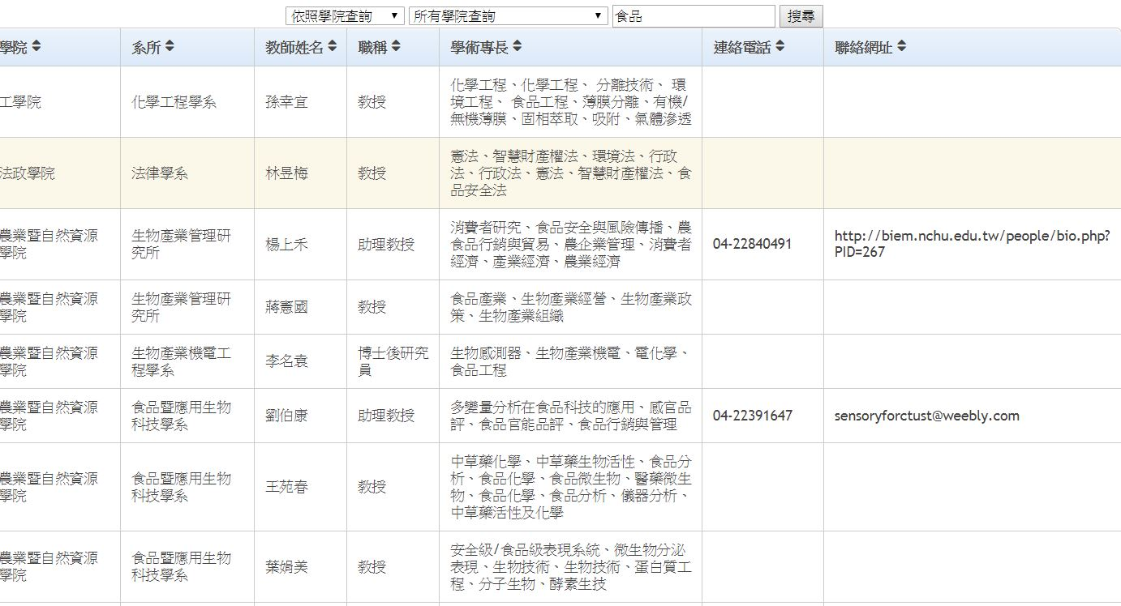
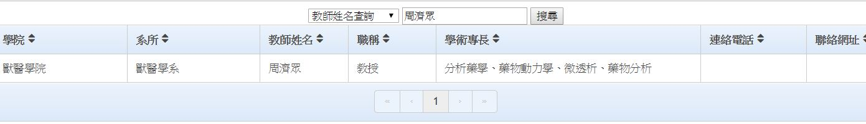
教師學術專長查詢
查詢方式：1 .「學院」→ 「學術專長關鍵字」
2 .「教師姓名」
08
1
2

Slide 14

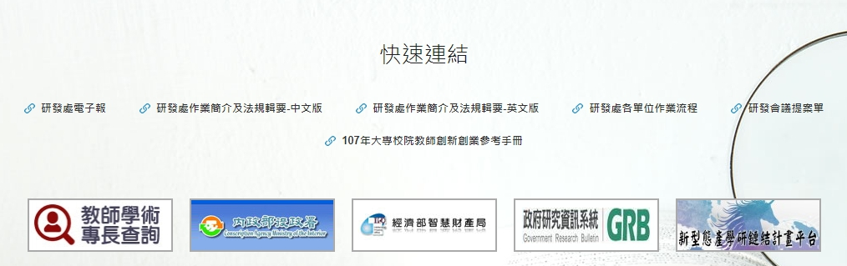
教師學術專長查詢
查詢網址：研發處首頁→快速連結→教師學術專長查詢
09
http://140.120.3.87/itp/personal_data/search_skill.jsp

Slide 15


新進教師申請科技部專題研究計畫之相關規定
10
1.以隨到隨審方式申請科技部研究計畫之相關規定
(1)依科技部專題研究計畫作業要點第十點規定略以：申請機構新聘任人員或現職人員，其資格符合規定，且從未申請科技部研究計畫者，得於起聘之日或獲博士學位之日起三年內以隨到隨審方式提出，並以申請一件為限。
(2)於科技部線上系統繳送計畫申請案後，須以電話通知計畫業務組承辦人，承辦人將協助辦理後續相關申請事宜。
(3)科技部鼓勵多年期計畫，故建議老師可提多年期計畫，並建議儘早申請。

Slide 16

新進教師申請科技部專題研究計畫之相關規定
11
2.學術倫理相關規定
(1)科技部補專題研究計畫作業要點第二十六點第一項第(九)款規定略以：自106年12月1日起，首次申請計畫之計畫主持人及申請書內所列首次執行科技部計畫之參與研究人員，應於申請研究計畫之日前3年內完成至少6小時之學術倫理教育課程訓練，並檢附相關證明文件送申請機構備查；計畫開始執行後所聘首次執行科技部計畫之參與研究人員（包含計畫助理）亦應於起聘日起3個月內檢附修習6小時之學術倫理教育課程訓練相關證明文件送申請機構備查。
(2)承上，自106年12月1日起，本校凡申請科技部研究計畫之計畫主持人，於校內申請截止日前於科技部系統完成線上申請作業後，應立即填寫「國立中興大學申請科技部研究計畫計畫主持人聲明書」送申請單位(系、所、中心)備查。

Slide 17
新進教師申請科技部專題研究計畫之相關規定
12
2.學術倫理相關規定 (續)
(3)本校訂定「國立中興大學教師及研究人員學術研究倫理教育實施要點」，本校專任(專案)教師及研究人員於任職期間須完成至少六小時學術倫理教育課程研習；惟新進人員須於到職日起一年內完成至少六小時學術倫理教育課程研習。
(4)學倫課程研習管道包含：教育部臺灣學術倫理教育資源中心（https://ethics.moe.edu.tw/）提供之線上課程或各校不定期開設之實體課程等

Slide 18
13
科技部年輕學者養成計畫(109年申請規範)
愛因斯坦培植計畫
目的：為鼓勵年輕研究學者多方面大膽嘗試、勇於創新，並跨越科學領域的疆界，不受既定框架的限制，以培植科研新世代。
申請資格：年齡32歲(含)以下且具博士學位，或博士畢業3年以內且年齡未逾35歲。
哥倫布計畫
目的：為鼓勵年輕研究學者長期投入有潛力的重大創新構想，同時到國外的研究機構進行研究與交流，建立國際合作團隊，以拓展國際視野及影響力。
申請資格：年齡38歲(含)以下且具博士學位。
補助金額：計畫執行期間為3-5年，年度補助總經費以不超過500萬元為原則。
審查重點：
申請人企圖心、宏觀想法及發展潛力。
研究目標為科學或社會重要待解問題，並具論述基礎。
研究室團隊建立與培養規劃。
補助金額：計畫執行期間為3-5年，年度補助總經費以不超過1,000萬元為原則。
審查重點：
研究目標為科學或社會重要待解問題，並具論述基礎。
申請人企圖心、宏觀想法及過去研究表現。
國際合作經驗及擔任國際學術學會、專業社團重要職務之未來規劃。
研究室團隊建立與培養規劃。

Slide 19
本校近3年(106~108年)建教合作計畫統計
14
年度 | 106年 |  | 107年 |  | 108年
 | 件數 | 總經費(元) | 件數 | 總經費(元) | 件數 | 總經費(元)
總計 計畫類型 | 1,362 | 1,938,318,876 | 1,397 | 1,876,495,921 | 1,446 | 1,999,635,640
教育部 | 145 | 283,145,601 | 130 | 173,009,275 | 150 | 252,253,176
農委會 | 247 | 281,981,990 | 239 | 272,511,627 | 241 | 324,035,699
科技部 | 563 | 959,691,657 | 570 | 978,843,288 | 548 | 930,921,434
其它政府機關 | 64 | 85,210,077 | 60 | 101,890,261 | 69 | 123,417,104
法人機構 | 76 | 61,581,673 | 60 | 41,400,862 | 64 | 71,500,918
私人公司 | 170 | 99,847,815 | 169 | 108,911,074 | 191 | 128,017,300
對外服務 | 97 | 166,860,063 | 169 | 199,929,534 | 183 | 169,490,009
資料統計時間：109年8月4日

Slide 20
本校建教合作收入「行政管理費」之分配及支用
15
法規依據：「國立中興大學建教合作收入之收支管理要點」（109.04.07）
分配比例及支用範圍：
用途 | 比例 | 獲分配單位 | 比例 | 用途
水電維護費含 感染性廢棄物清運費 | 45% | - | - | 全校性之「水電維護費」及「感染性廢棄物清運費」
一般行政管理費 | 55% | 學校 | 60% | 用以輔助校務發展
 |  | 院級單位 (含校級中心) | 10% | 學院統籌
 |  | 系(所)級單位 (含院級中心) | 30% | 經系(所)務會議，訂定系(所)與計畫主持人分配比例。

Slide 21
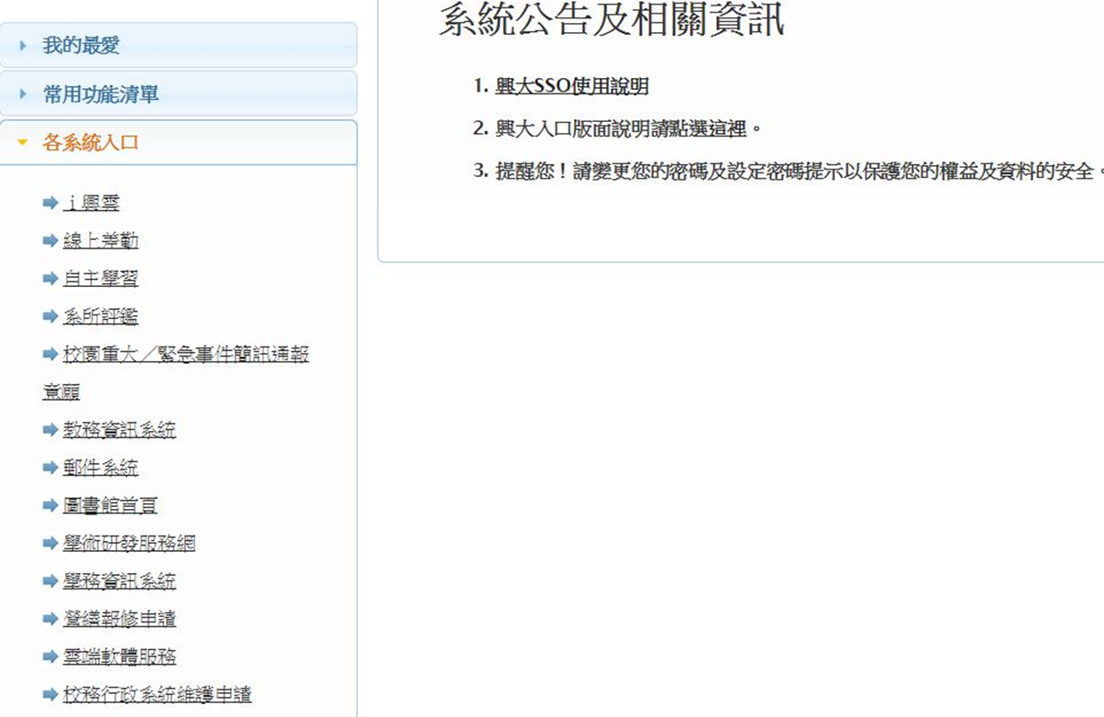




學術研發服務網
登入方式：本校單一簽入系統→各系統入口→學術研發服務網
16

Slide 22
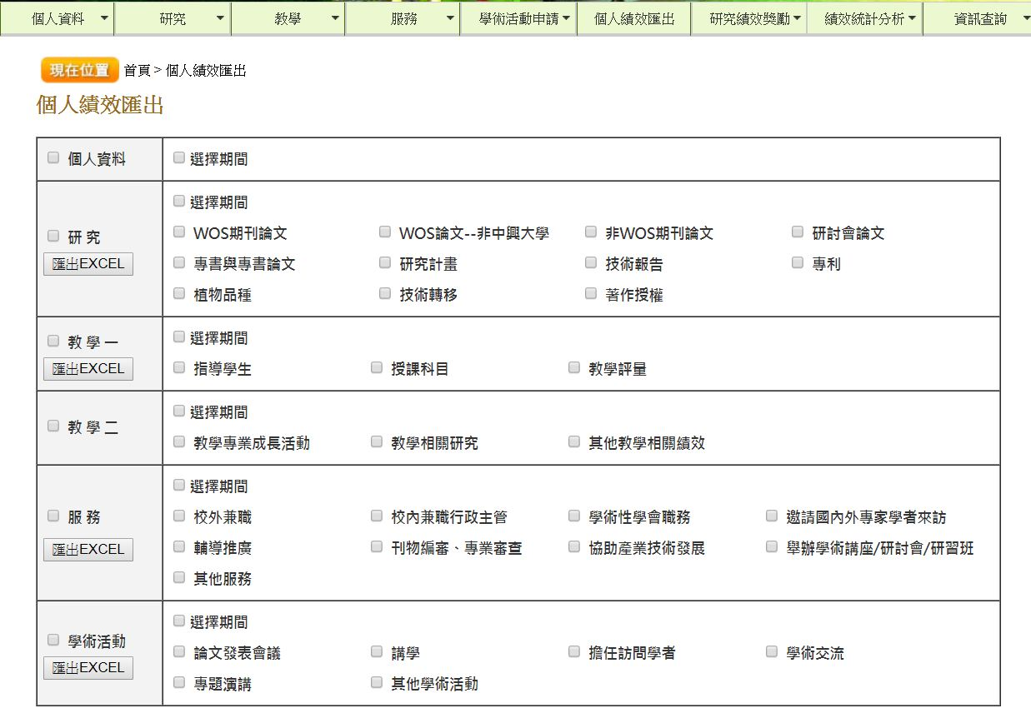
17

Slide 23

3
各單位重點工作

Slide 24


校務發展中心
世界大學排名
中程校務發展計畫
Institutional
Research
附屬單位設置暨評鑑
研發
替代役
校園規劃
校務研究
校務評鑑

Slide 25

學術發展組
推動本校與國內各大學及研究機構學術合作交流
補助師生出國學術交流活動經費
協助系所申請校外單位補助舉辦學術研討會
設置全校性研究計畫，引導發展重點研究領域
協助系所申請校外單位補助邀請國外專家學者訪問

Slide 26


計畫業務組
協助本校教研人員辦理建教合作計畫之申請、簽約、請款、變更、經費結案等相關作業。
科技部補助「博士級研究人員」之申請及其相關作業。
依據「國立中興大學建教合作收入之收支管理要點」辦理全校建教合作計畫之行政管理費提取及分配等相關事宜。
科技部補助「大專學生研究計畫」之申請及其相關作業。
辦理教師兼職或借調營利事業機構或團體之收取「學術回饋金」相關作業。
辦理本校「產學績優教師」評選之相關作業。

Slide 27
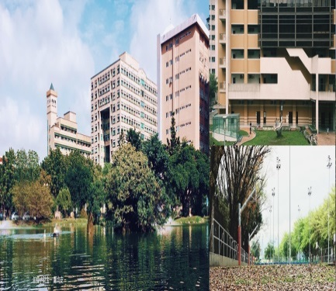



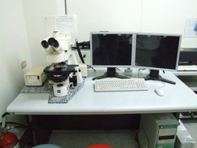
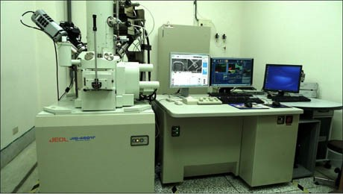




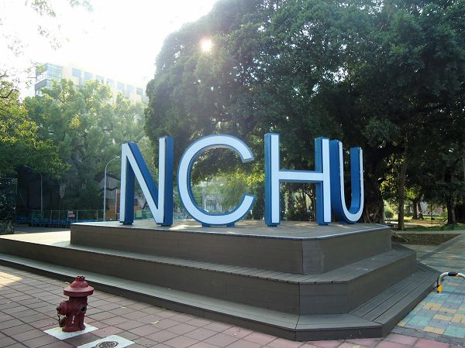
貴重儀器中心
預約資訊：http://research.nchu.edu.tw/unit-article/mid/81
研發處
貴重儀器中心
校內貴儀
41部
科技部貴儀
22部
研究中心
（生科中心、前瞻理工科技研究中心、 精密製程中心)
認證中心
(農產品驗證中心、土壤調查中心、奈米認證中心)
校內各系所
貴重儀器

Slide 28
高教深耕計畫辦公室
主要任務為執行、推動教育部「高等教育深耕計畫」，
發展大學多元特色，培育新世代優質人才。
本校為農業發展之重要搖籃，透過教育部第一、二期邁向頂尖大學計畫挹注，在學術表現上貢獻重要研發成果，已躍居國際領導地位。
本校107年度獲教育部核定補助經費總計約新台幣3.52億元，
排名全國第六。
執行成效獲得優等評價，108年獲教育部加碼5,100萬元補助。
執行成效穩定提升，109年雖受COVID-19影響，
仍再獲教育部加碼3,120萬元補助。

Slide 29
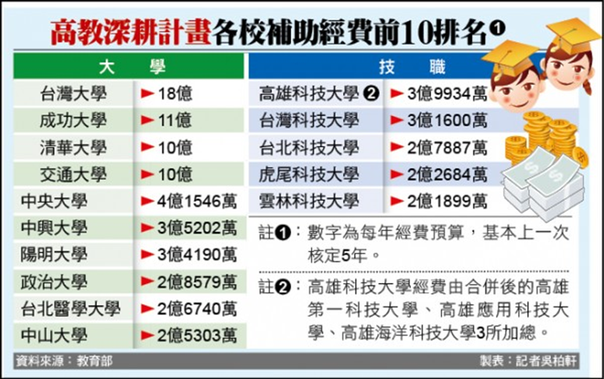

高教深耕計畫辦公室
（2018-02-14 自由時報）

Slide 30
高教深耕計畫主要執行架構
第一部分(主冊計畫)
第二部分(特色領域研究中心)
落實教學
創新
教務處
發展學校
特色
研發處
提升高教公共性
學務處
善盡社會責任
秘書室
國際重點領域
研發處
前瞻植物生技研究中心
主持人：葉錫東 院士
永續農業創新發展中心
主持人：楊秋忠 院士
鳥禽遺傳資源暨
動物生技研究中心
主持人：陳全木 院長
附冊USR
深耕型-浪愛齊步走
萌芽型-清流部落
附錄
一、就學協助
二、原民生輔導

Slide 31
4
本校研究成果

Slide 32
1
9個重點領域之學術論文發表總篇數及被引用數排名均顯著提升
2020年有9個領域進入ESI學術論文被引用率前1%；較2005年增加 5 個領域
Research Fields | Web of Science Documents |  | Cites |  | Cites/Paper
 | Ranking | Number | Ranking | Number | Ranking | Number
CHEMISTRY | 553 | 1711 | 531 | 28851 | 684 | 16.86
ENGINEERING | 492 | 1252 | 550 | 11693 | 960 | 9.34
PLANT & ANIMAL SCIENCE | 287 | 1313 | 434 | 12340 | 1020 | 9.4
CLINICAL MEDICINE | 1382 | 1084 | 1915 | 13872 | 3952 | 12.8
MATERIALS SCIENCE | 449 | 1037 | 579 | 12925 | 777 | 12.46
BIOLOGY & BIOCHEMISTRY | 620 | 721 | 713 | 11252 | 882 | 15.61
AGRICULTURAL SCIENCES | 314 | 637 | 273 | 8209 | 427 | 12.89
PHARMACOLOGY & TOXICOLOGY | 556 | 441 | 591 | 6166 | 630 | 13.98
ENVIRONMENT/ ECOLOGY | 776 | 462 | 1001 | 5100 | 1021 | 11.04
資料庫更新日期：2020年7月9日，資料庫期間 January 1, 2010 – April 30, 2020

Slide 33
2
12所頂尖大學ESI學術論文被引用率前1％學門領域數比較表
排名 | 學校名稱 | 學門領域數
1 | 臺灣大學（NATL Taiwan UNIV） | 19
2 | 成功大學（NATL Cheng Kung UNIV） | 16
3 | 長庚大學（Chang Gung UNIV） | 10
4 | 中興大學（NATL CHUNGHSING UNIV） | 9
4 | 中山大學（NATL Sun Yat-Sen UNIV） | 9
4 | 清華大學（NATL Tsing Hua UNIV） | 9
7 | 陽明大學（NATL Yang Ming UNIV） | 8
7 | 交通大學（NATL Chiao Tung UNIV） | 8
9 | 中央大學（NATL Cent UNIV） | 7
10 | 臺灣科技大學（NATL Taiwan UNIV Sci & Technol） | 5
11 | 臺灣師範大學（NATL Taiwan Normal UNIV） | 4
12 | 政治大學（NATL Chengchi UNIV） | 2
資料庫更新日期：2020年1月9日

Slide 34



4
頂尖大學於各主要世界大學評比機構之排名情形
評比機構 | 年度 校名 | 2015/2016 | 2016/2017 | 2017/2018 | 2018/2019 | 2019/2020 | 2020/2021
「QS世界大學排名」 | 臺灣大學 | 70 | 68 | 76 | 72 | 69 | 66
 | 清華大學 | 155 | 151 | 161 | 163 | 173 | 168
 | 成功大學 | 224 | 241 | 222 | 234 | 225 | 234
 | 交通大學 | 182 | 174 | 207 | 208 | 227 | 240
 | 臺灣科技大學 | 260 | 243 | 264 | 257 | 251 | 267
 | 陽明大學 | 338 | 308 | 329 | 292 | 287 | 298
 | 中山大學 | 379 | 395 | 388 | 402 | 410 | 416
 | 中央大學 | 397 | 411-420 | 391 | 415 | 427 | 465
 | 長庚大學 | 461-470 | 441-450 | 481-490 | 429 | 484 | 493
 | 中興大學 | 501-550 | 501-550 | 601-650 | 651-700 | 651-700 | 601-650
Round University Ranking | 臺灣大學 | 141 | 88 | 107 | 112 | 130 | 110
 | 交通大學 | 205 | 167 | 170 | 218 | 227 | 235
 | 清華大學 | 132 | 162 | 151 | 165 | 229 | 266
 | 成功大學 | 223 | 225 | 200 | 275 | 262 | 303
 | 陽明大學 | 324 | 273 | 241 | 270 | 264
 | 臺灣科技大學 | 302 | 218 | 290 | 291 | 348 | 357
 | 中山大學 | 325 | 333 | 327 | 337 | 386 | 374
 | 中央大學 | 310 | 340 | 335 | 357 | 429 | 439
 | 長庚大學 | 432 | 336 | 447 | 406 | 452 | 400
 | 中興大學 | 537 | 384 | 479 | 418 | 473 | 491

Slide 35
5
頂尖大學於各主要世界大學評比機構之排名情形
評比機構 | 年度 校名 | 2016/2017 | 2017/2018 | 2018/2019 | 2019/2020 | 2020/2021
「THE世界大學排名」 | 臺灣大學 | 167 | 195 | 198 | 170 | 120
 | 清華大學 | 251-300 | 251-300 | 301-350 | 401-500 | 351-400
 | 成功大學 | 401-500 | 401-500 | 501-600 | 501-600 | 601-800
 | 交通大學 | 301-350 | 401-500 | 401-500 | 501-600 | 501-600
 | 臺灣科技大學 | 301-350 | 401-500 | 401-500 | 401-500 | 501-600
 | 陽明大學 | 401-500 | 501-600 | 601-800 | 501-600 | 501-600
 | 中山大學 | 501-600 | 601-800 | 601-800 | 601-800 | 801-1000
 | 中央大學 | 501-600 | 601-800 | 601-800 | 801-1000 | 801-1000
 | 長庚大學 | 601-800 | 601-800 | 601-800 | 601-800 | 801-1000
 | 中興大學 | 601-800 | 601-800 | - | 801-1000 | 1088
「THE大學影響力排名」 | 臺灣大學 |  |  |  | 70 | 101-200
 | 清華大學 |  |  |  | 201-300 | 301-400
 | 成功大學 |  |  |  | 80 | 38
 | 交通大學 |  |  |  | - | -
 | 臺灣科技大學 |  |  |  | - | 201-300
 | 陽明大學 |  |  |  | - | -
 | 中山大學 |  |  |  | - | -
 | 中央大學 |  |  |  | 201-300 | 401-600
 | 長庚大學 |  |  |  | - | -
 | 中興大學 |  |  |  | - | 301-400

Slide 36
6
本校2011-2020年發表於Science、Nature等國際知名期刊之論文
Yella A, Lee HW, Tsao HN, Yi C, Chandiran AK, Nazeeruddin MK, Diau EW, Yeh CY, Zakeeruddin SM, Grätzel M. Porphyrin-sensitized solar cells with cobalt (II/III)-based redox electrolyte exceed 12 percent efficiency. Science, 2011 Nov 4; 334(6056):629-34. (興大化學系葉鎮宇; 被引用次數達4,277次, Highly Cited Paper)
Wu CC, Li TK, Farh L, Lin LY, Lin TS, Yu YJ, Yen TJ, Chiang CW, Chan NL. Structural basis of type II topoisomerase inhibition by the anticancer drug etoposide. Science, 2011 Jul 22; 333(6041):459-62. (興大生化所詹迺立)
Taberlay PC, Kelly TK, Liu CC, You JS, De Carvalho DD, Miranda TB, Zhou XJ, Liang G, Jones PA. (2011) Polycomb-Repressed Genes Have Permissive Enhancers that Initiate Reprogramming. Cell 147: 1283-1294.(SCI, IF32.4)
(興大基資所劉俊吉)
1
2
3
Wong ML. LMB Cambridge: Bureaucracy bypass let research flourish. Nature, 2012 Oct 25; 490(7421):487.
(興大獸醫系王孟亮)
Reisz RR, Huang TD, Roberts EM, Peng SR, Sullivan C, Stein K, LeBlanc ARH, Shieh DB, Chang RS, Chiang CC, Yang CW, Zhong SM. Embryology of Early Jurassic dinosaur from China with evidence of preserved organic remains. Nature, 2013 Apr. 25; 496: 201-214. (興大基資所黃大一; 被選為封面故事及2013年度最佳圖選)
Lin SJ, Foley J, Jiang TX,Yeh CY, Wu P, Foley A, Yen CM, Huang YC, Cheng HC, Chen CF, Reeder B, Jee SH, Widelitz RB, Chuong CM. Topology of feather melanocyte progenitor niche allows complex pigment patterns to emerge. Science, 2013 Arp. 25; 10.1126/science.1230374
(興大生科系鄭旭辰、興大動科系 陳志峰）
4
5
6
Albert VA, Barbazuk WB, dePamphilis CW, Sun YH, et al. The Amborella genome and the evolution of flowering plants. Science, 2013 Dec 20; 342(6165):1467-1478 (興大森林所孫英玄)
Wong ML. Photosynthesis and the Nobel physicist. Nature, 2014 Oct 9. 514(7521):168. (興大獸醫系王孟亮)
Jie Gao, Yiteng Zheng, Jih-Mirn Jehng, Yadan Tang, Israel E. Wachs, Simon G. Podkolzin. Identification of molybdenum oxide nanostructures on zeolites for natural gas conversion. Science, 2015 May 8: 348 (6235): 686-690 (興大化工系鄭紀民)
8
Wong ML. Experimentation needs theory, too. Nature, 2014 Jun 5. 510(7503):35.
(興大獸醫系王孟亮)
7
9
10

Slide 37
7
本校2011-2020年發表於Science、Nature等國際知名期刊之論文(續)
Hsu HF, Hsu WH, Lee YI, Mao WT, Yang JY, Li JY, Yang CH. Model for perianth formation in orchids. Nature Plants, 2015 Apr. 27; 1: doi:10.1038/nplants.2015.46 (興大生技所楊長賢; 被選為當期封面故事)
DiMaio F, Chen CC , Yu X , Frenz B , Hsu YH, Lin NS , Egelman EH. The molecular basis for flexibility in the flexible filamentous plant viruses. Nature Structural & Molecular Biology 2015 Jul. 22: 642–644, doi:10.1038/nsmb.3054.
(興大生技所徐堯煇)
Wong ML. Glass-blowing's Nobel moment. Nature, 2015 Mar 5. 519(7541):33.
(興大獸醫系王孟亮)
13
Wong ML. Physicist's death changed war policy. Nature, 2015 Aug 27. 524(7566):415. (興大獸醫系王孟亮)
11
12
14
Brienen R. J. W., Phillips O. L., Feldpausch T. R., et al. Long-term decline of the Amazon carbon sink. Nature, 2015 Mar 19. 519(7543):344-348. (興大國際農學碩士學程趙國容)
Yin SY, Jian FY, Chen YH, Chien SC, Hsieh MC, Hsiao PW, Lee WH, Kuo YH, Yang NS. Induction of IL-25 secretion from tumour-associated fibroblasts suppresses mammary tumour metastasis. NATURE COMMUNICATIONS 2016 Apr. 7:11311 DOI: 10.1038/ncomms11311.
(興大林管處簡世昌)
Wang YC, Chin KH, Tu ZL, He J, Jones CJ, Sanchez DZ, Yildiz FH, Galperin MY, Chou, SH. Nucleotide binding by the widespread high-affinity cyclic di-GMP receptor MshEN domain. Nature Communications, 2016 Aug 31. 7: 12481 DOI: 10.1038/ncomms12481
(興大生化所周三和)
15
16
17
Wei, Tzu-Chiao; Wang, Hsin-Ping; Liu, Heng-Jui; et al. Photostriction of strontium ruthenate. Nature Communications, 2017 APR 24, Vol: 8 Article Number: 15108
(興大材料系劉恒睿)
Gao, Peng; Zhang, Zhangyuan; Li, Mingqiang; et al. Possible absence of critical thickness and size effect in ultrathin perovskite ferroelectric films. Nature Communications, 2017 JUN 6, Vol: 8 Article Number: 15549
(興大材料系劉恒睿)
Wong ML. Shirts off to boost separation methods. Nature, 2017 Mar 23. 543(7646):491. (興大獸醫系王孟亮)
20
18
19

Slide 38
8
本校2011-2020年發表於Science、Nature等國際知名期刊之論文(續)
Wang, Jack P.; Matthews, Megan L.; Williams, Cranos M.; et al. Improving wood properties for wood utilization through multi-omics integration in lignin biosynthesis. Nature Communications, 2018 APR 20. Vol:9 Article Number: 1579.
(興大森林所孫英玄)
Chang, Wei-Ling; Wu, Hao; Chiu, Yu-Kun; et al. The Making of a Flight Feather: Bio-architectural Principles and Adaptation. CELL, 2019 NOV 27. Volume: 179 Issue: 6 Pages: 1409-+. DOI: 10.1016/j.cell.2019.11.008 (興大生科系鄭旭辰、動科系唐品琦、陳志峰，封面故事)
Liou, Yi-De; Chiu, Yu-You; Hart, Ryan Thomas; et al. Deterministic optical control of room temperature multiferroicity in BiFeO3 thin films. Nature Materials, 2019 Volume 18 Issue:6 Pages:580-+.
(興大材料系劉恒睿)
21
22
23
Chen, WH; Dou, CM; Li, KX; et al. CMOS-integrated memristive non-volatile computing-in-memory for AI edge processors. Nature Electronics, 2019 Volume: 2 Issue: 9 Pages:420-428.
(興大物理系何孟書)
Shan-Meng Lin; Shih-Chao Lin; Jia-Ning Hsu; et al. Structure-Based Stabilization of Non-native Protein–Protein Interactions of Coronavirus Nucleocapsid Proteins in Antiviral Drug Design. Journal of Medicinal Chemistry, 2020 Volume: 63 Issue: 6 Pages: 3131-3141.
(興大基資所侯明宏，期刊封面)
Kuan-Chih Kuan; Chun-I Chiu; Ming-Chih Shih; et al. Termite’s Twisted Mandible Presents Fast, Powerful, and Precise Strikes. Scientific Reports, 2020 June 11. Vol: 10 Article Number 9462.
(興大昆蟲系關貫之、邱俊禕、物理系施明智、紀凱容、昆蟲系李後鋒)
24
25
26
Wei-Chang Huang; Ming-Feng Wu; Chen-Cheng Huang; et al. Dynamics of the lung microbiome in intensive care patients with chronic obstructive pulmonary disease and community-acquired pneumonia. Scientific Reports, 2020 July 06. Vol: 10 Article Number 11046.
(興大生命科學系黃介辰)
Huang, YL; Nikonov, D; Addiego, C; et al. Manipulating magnetoelectric energy landscape in multiferroics. Nature Communications, 2020 Vol:11 Issue: 1.
(興大材料系劉恒睿)
27
28

Slide 39

2020
簡報結束 謝謝您

